Slide 1

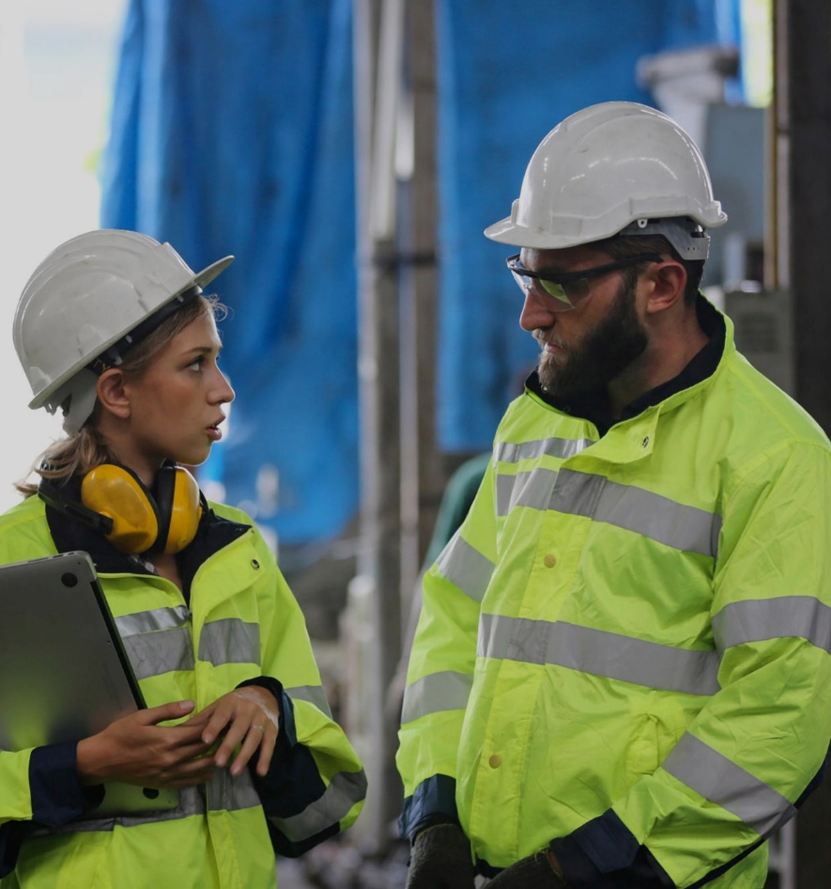


PERFIL DE LOS TRABAJADORES DE PLATAFORMAS DIGITALES
EN BRASIL
Y SUS RIEGOS LABORARES
Paulo César Andrade Almeida
Coordenador-Geral de Monitoramento de Benefícios por Incapacidade
Ministério da Previdência Social - Brasil

Slide 2







































PLATAFORMAS DIGITALES
COMERCIO
ELECTRÓNICO
TRABAJO
(SERVICIOS)
EDUCATIVAS
REDES SOCIALES
COMUNICACIÓN
“STREAMING”

Slide 3


Plataformas Digitales de Trabajo
Transporte de pasajeros
Reparto de comida,
y de productos
Prestaciones de servicios generales o profesionales
Principales
Servicios Prestados

Slide 4

Plataformas Digitales de Trabajo
Población de trabajadores
Relaciones laborales
Ingresos habituales
Jornada
de trabajo
Riesgos
laborales
Protección
Social

Slide 5

Características del Trabajo
Gestión algorítmica
Relaciones laborales
precarizadas
Conexión y disponibilidad
continuas
Alta informalidad
Bajo demanda
Ausencia o baja regulación
Presión por productividad
Inestabilidad de renta
Baja Protección Social
Falta de gestión de los riesgos laborales
Alta siniestralidad

Slide 6
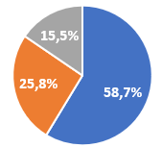
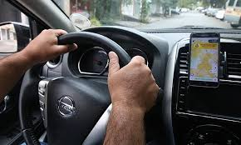
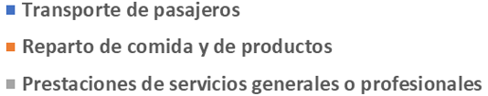
Población de Trabajadores y Servicios Prestados - Brasil (año - 2024)
Residentes
Em edad de trabajar
En la fuerza de trabajo
Ocupada
Ocupada – sector privado
88 millones
101 millones
108 millones
173 millones
213 millones
TRABAJADORES:
# 1,7 millones – Trabajo único o principal
Año 2022 – 1.3 millón (crecimiento de 30%)
# 1,9% de la población ocupada del sector

Slide 7

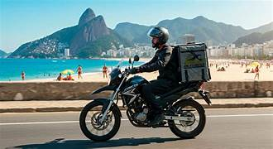
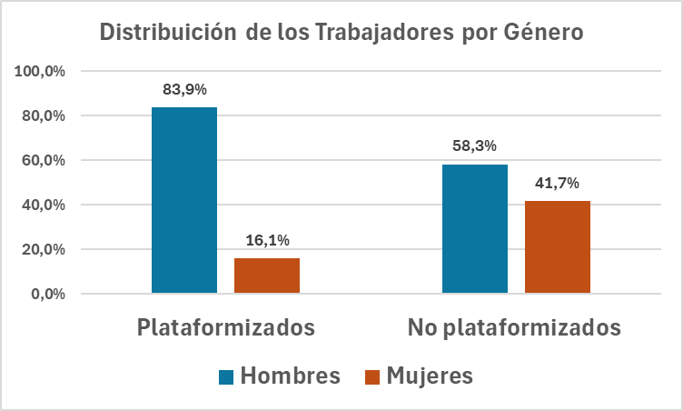
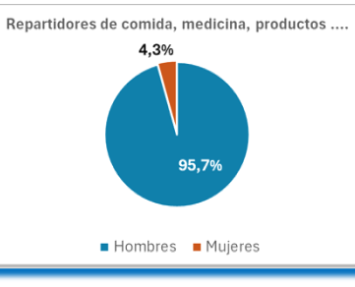
Género

Slide 8
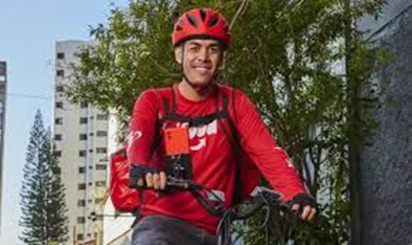

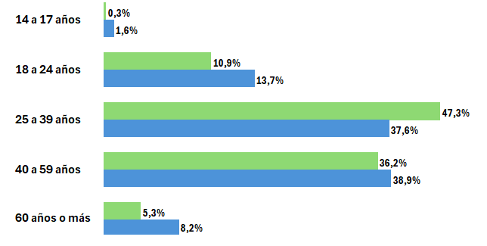

Edad

Slide 9
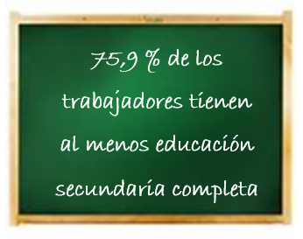
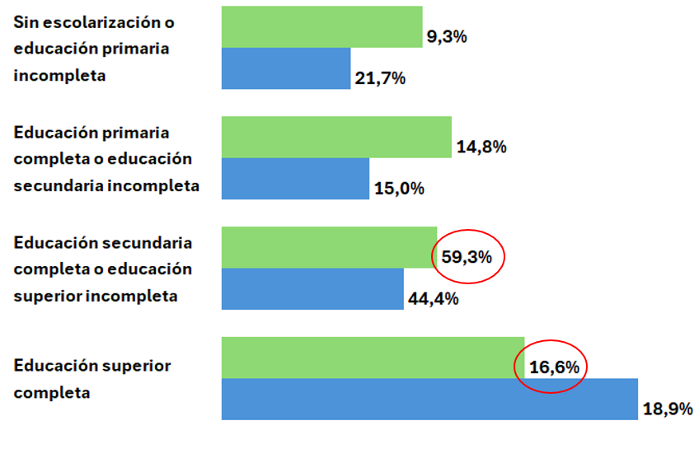
Nivel Educativo

Slide 10

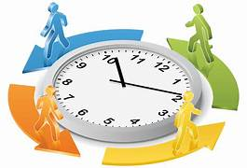

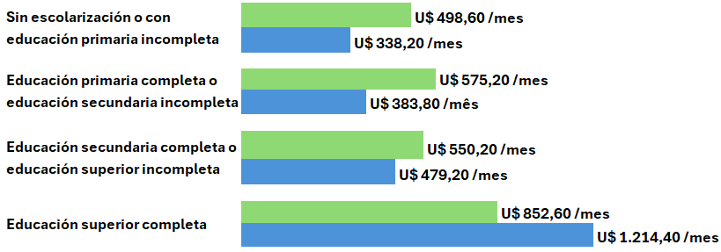

Jornada Laboral y Ingresos Brutos
Promedios
U$ 1,00 = R$ 5,00

Slide 11


Contribuyentes al Sistema General de Seguridad Social
Contribuyentes / Población Ocupada del Sector Privado

Slide 12

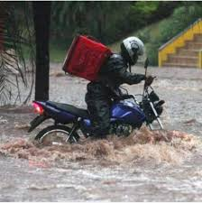


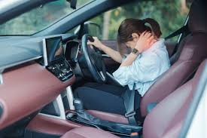
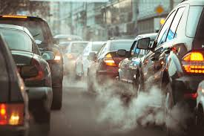

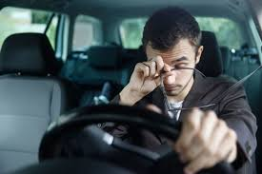
Riesgos Laborales
Tiempo excesivo en el tráfico
Largas horas de conducción
Evaluaciones constantes
Presión por productividad
Violencia de tráfico y urbana
Disponibilidad continua
Contaminación ambiental
Mecánicos
Físicos
Ergonómicos
Psicosociales
Ambientales

Slide 13

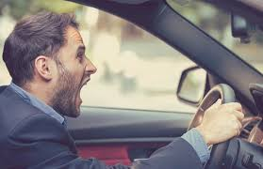
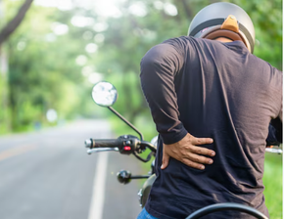
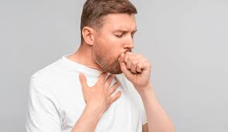
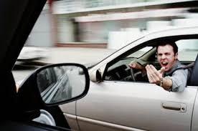
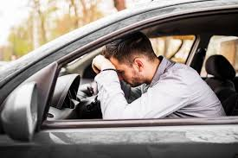
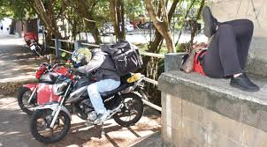
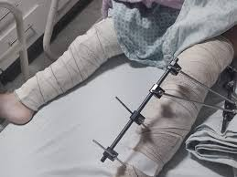
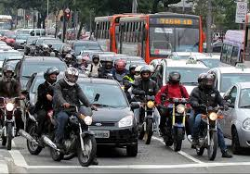
Trastornos a la Salud y a la Integridad Física
Lesiones traumáticas
Tensión
Trastornos musculoesqueléticos
Estrés
Problemas de audición
Ansiedad
Problemas respiratorios
Depresión
Problemas nutricionales
Agotamiento físico
Fatiga
Trastornos del sueño

Slide 14
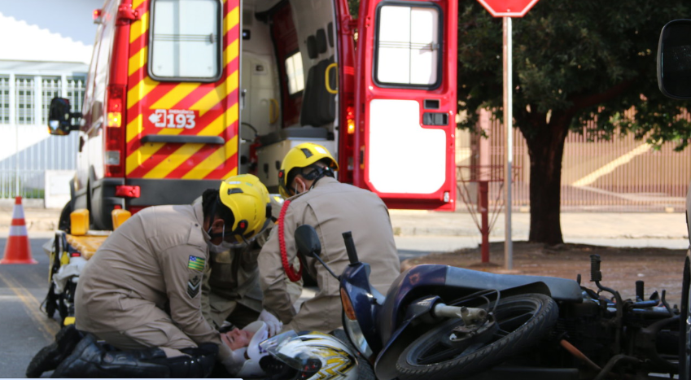
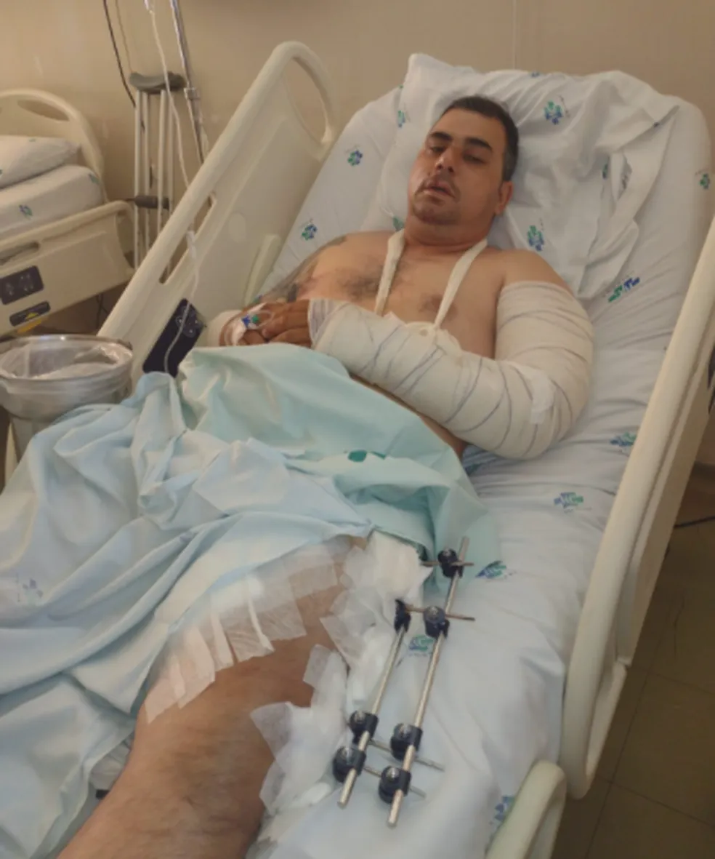
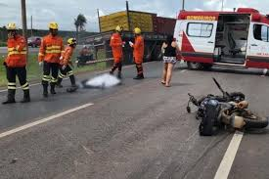
En 2024, los accidentes de motocicletas provocaron cerca de 149.000 hospitalizaciones en el sistema público de salud brasileño.
Las muertes con motociclistas fueran 15.549,
representando el 42% de las víctimas mortales
en el tráfico.

Slide 15

Grupo Técnico de Trabajo - Repartidores
Acciones:
    implementación de puntos de apoyo;
    especificación de los registros de accidentes laborales y de asistencias sanitarias;
    aplicación de transparencia a los precios que cobran las plataformas;
    apoyo para aprobación del Proyecto de Ley nº 152 de 2025; que regula los derechos y obligaciones de las plataformas digitales, las relaciones laborales y la protección social de los trabajadores, como:
        creación de la categoría del «trabajador autónomo en plataforma»;
        cobertura social obligatoria;
        salario mínimo garantizado;
        transparencia algorítmica;
        derecho de lo trabajador a defenderse previamente a las puniciones.
Motivação
Inovação
imaginação

Slide 16
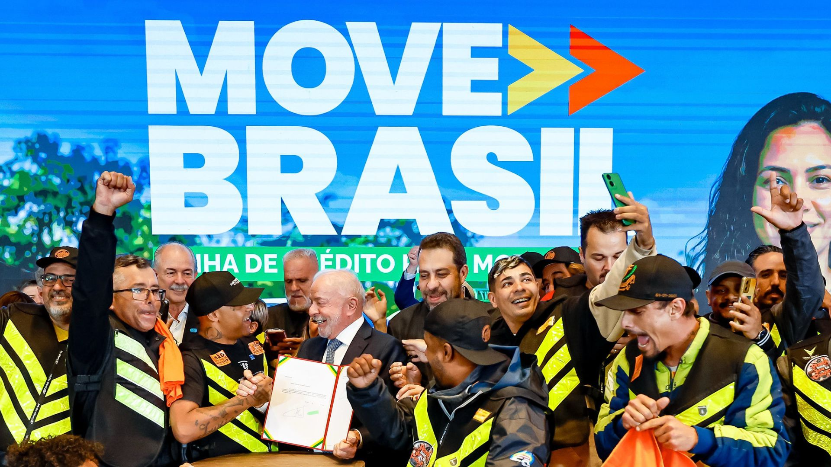
Motivação
Inovação
imaginação

Slide 17


Muito obrigado
por sua atenção !

